Slide 1
Autenticação de Mensagens

Slide 2
Autenticação de Mensagens
É um procedimento usado para verificar a integridade de uma mensagem e garantir que a identidade afirmada pelo emissor é válida.

Slide 3
Autenticação de Mensagens
A criptografia simétrica oferece autenticação entre os que compartilham a chave secreta.
Duas técnicas criptográficas para autenticação de mensagem são:
  Código de Autenticação de Mensagem (MAC) – usa uma chave K
  Funções Hash – não usa chave

Slide 4
Ataques
Divulgação - Liberação do conteúdo da mensagem a qualquer pessoa que não possua a chave criptográfica apropriada.
Análise de Tráfego - Descoberta do padrão de tráfego entre as partes
  Freqûencia e a duração de conexões ...
  Número e o comprimento de mensagens ...

Slide 5
Ataques
Mascaramento
  Inserção de mensagens na rede a partir de uma origem fraudulenta, fingindo ter vindo de uma entidade autorizada.
  Confirmações fraudulentas de recebimento ou não-recebimento por alguém que não seja o destinatário.

Slide 6
Ataques
Modificação de conteúdo
  Mudanças no conteúdo de uma mensagem, tais como inclusão, exclusão, transposição e modificação.
Modificação de sequência
  Qualquer modificação na sequência de mensagens, incluindo inserção, exclusão e reordenação.

Slide 7
Ataques
Modificação de tempo
  Atraso ou repetição de mensagens: em uma aplicação orientada a conexão, uma sessão inteira ou uma sequência de mensagens pode ser repetição de alguma sessão anterior válida, ou mensagens individuais na sequência podem ser adiadas ou repetidas.
  Em uma aplicação sem conexão, uma mensagem individual (datagrama) pode ser adiada ou repetida.

Slide 8
Medidas para lidar com os ataques
Divulgação e Análise de tráfego:
  Confidencialidade por criptografia simétrica.
Mascaramento, Modificação de conteúdo, Modificação de sequência, Modificação de tempo:
  Autenticação de mensagens
  Assinaturas digitais (em parte ou em todos)

Slide 9
Medidas para lidar com os ataques
Retratação da origem
  Assinaturas digitais
Retratação do destino
  Pode exigir a combinação de assinaturas digitais e um protocolo projeto para impedir esse ataque.

Slide 10
Funções de Autenticação
Qualquer mecanismo de autenticação ou de assinatura digital possui um nível mais baixo, dado por uma função que produz um autenticador.
Essa função é usada em um protocolo de mais alto nível, que permite a receptor verificar a autenticidade de uma mensagem.

Slide 11
Três classes de funções
Criptografia de mensagem
Código de autenticação de mensagem
Função Hash

Slide 12
Criptografia de mensagem
  O texto cifrado da mensagem inteira serve como seu autenticador.
  Por si só oferece uma medida de autenticação.
  Análise difere para esquemas de criptografia simétrica e criptografia de chave pública.

Slide 13
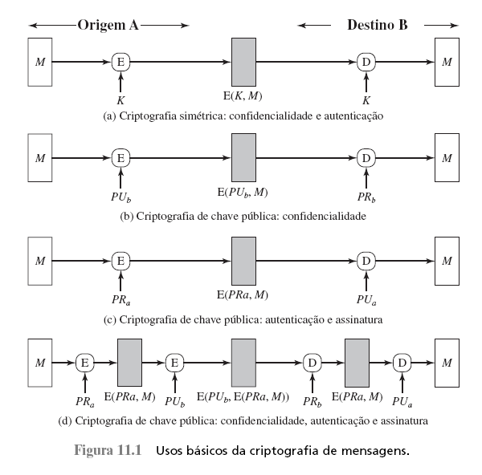
Criptografia de mensagem

Slide 14
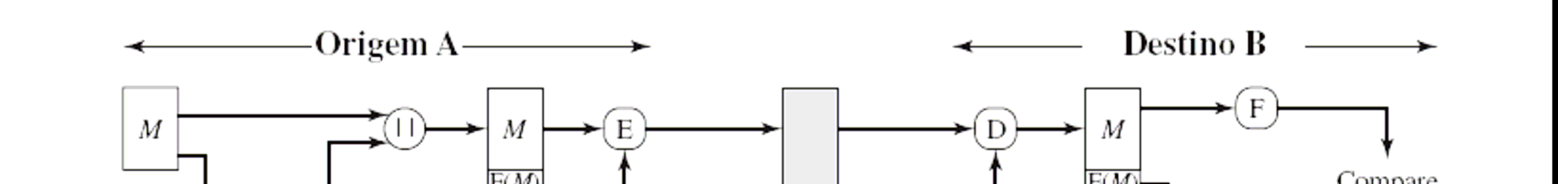
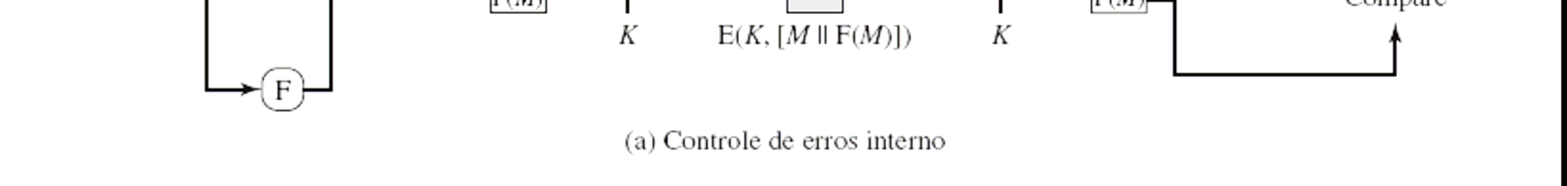
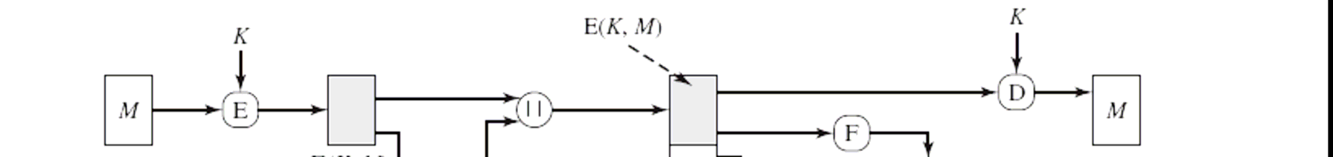

Criptografia de mensagem

Slide 15
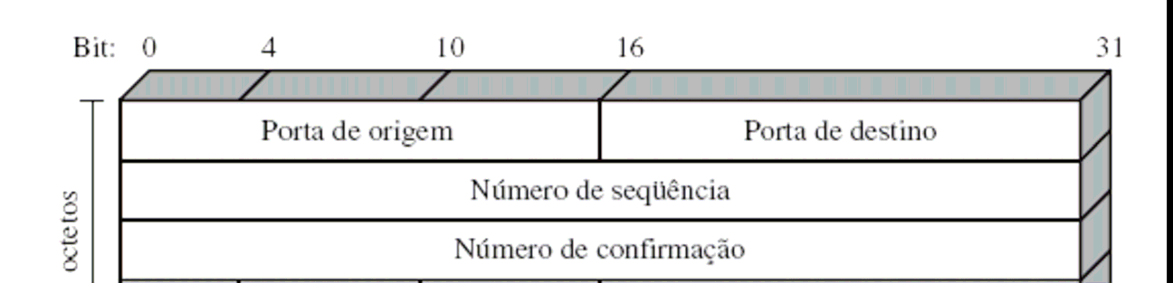
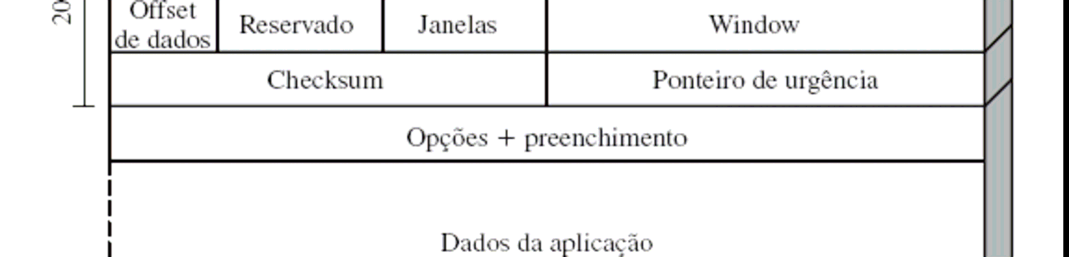

Criptografia de mensagem

Slide 16
Criptografia de mensagem
Ver Tabela 11.1 fornecida em aula.
Consequências de confidencialidade e autenticação de mensagens.

Slide 17
Código de Autenticação de Mensagem
  Uma técnica de autenticação.
  Uma função da mensagem de qualquer tamanho e, de uma chave secreta que produz um valor de tamanho fixo, que serve como autenticador.
  MAC = Message Authentication Code

Slide 18
Código de Autenticação de Mensagem
Um MAC, também conhecido como “soma de verificação (checksum) criptográfica” é gerado por uma função C na forma:
MAC = C(K,M)
M é uma mensagem de comprimento variável.
K é uma chave secreta compartilhada entre o emissor o receptor.
C(K,M) é um autenticador de comprimento fixo.

Slide 19
Códigos de autenticação de mensagem
O MAC é anexado à mensagem na origem em um momento em que a mensagem é suposta como sendo correta.
O receptor autentica essa mensagem, recalculando o MAC.

Slide 20
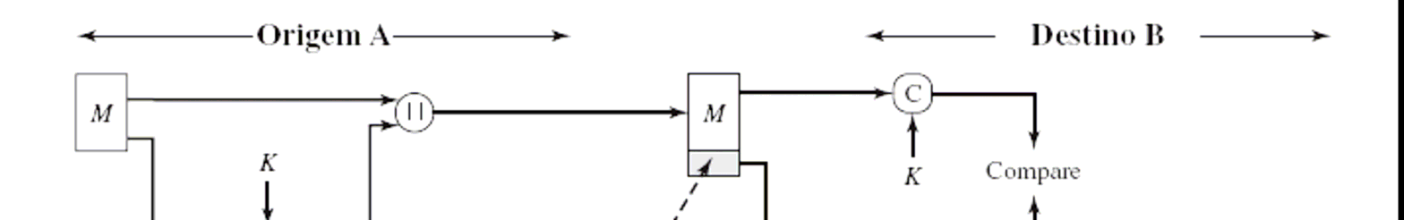
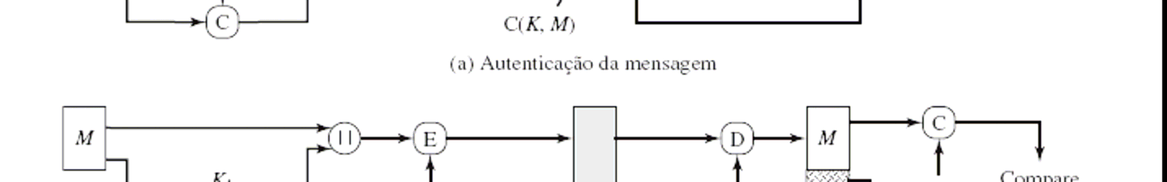
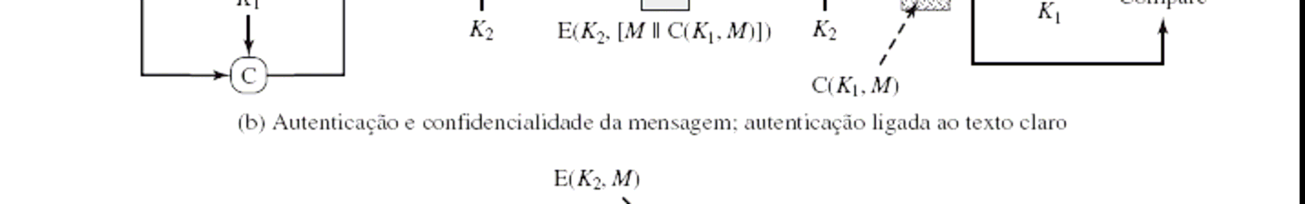
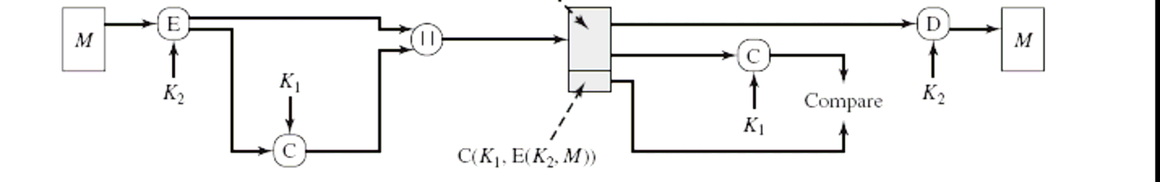

Slide 21
Implicações de
Confidencialidade e Autenticação
Ver a Tabela 11.2 - Usos básicos do Código de Autenticação de Mensagens
Fornecida em aula.

Slide 22
Função Hash
Uma variante do Código de Autenticação de Mensagem. Não usa uma chave K.
Aceita uma mensagem M de comprimento variável como entrada. É função de todos os bits de M.
Produz uma saída de comprimento fixo, conhecida como código de hash H(M).

Slide 23
Função Hash
Também chamada:
  Resumo de mensagem
  Síntese de mensagem
  Valor de hash H(M)
  Message Digest
Oferece a capacidade de detecção de erros: uma mudança de qualquer bit, ou de bits em M resulta em uma mudança do código H(M).

Slide 24
Requisitos para uma Função Hash
H pode ser aplicada a um bloco de dados de qualquer tamanho.
H produz uma saída de comprimento fixo.
H(x) é relativamente fácil de se calcular para qualquer x.
São requisitos para a aplicação prática para autenticação de mensagem.

Slide 25
Requisitos para uma Função Hash
Para qualquer valor h dado, é computacionalmente inviável encontrar x, tal que H(x) = h.
Resistência à primeira inversão.

Slide 26
Requisitos para uma Função Hash
Para qualquer bloco de dados x, é computacionalmente inviável encontrar y diferente de x tal que H(y) = H(x).
Resistência fraca a colisões.
Resistência à segunda inversão
Dado H(y)=H(x) é computacionalmente inviável encontrar y diferente de x.

Slide 27
Requisitos para uma Função Hash
É computacionalmente inviável encontrar qualquer par (x,y) tal que H(x)=H(y).
Resistência forte a colisões
Dado H(x)=H(y) é computacionalmente inviável encontrar (x,y), ou seja, que x esteja relacionado a y.

Slide 28
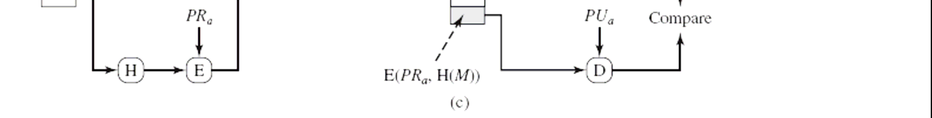
Figura 11.5 (c) - Assinaturas

Slide 29
Família de Funções Hash
SHA-1 (160 bits)
SHA-256
SHA-384
SHA-512

